Slide 1
Welcome
to the
Chair for Biomarkers of Chronic Diseases

Slide 2
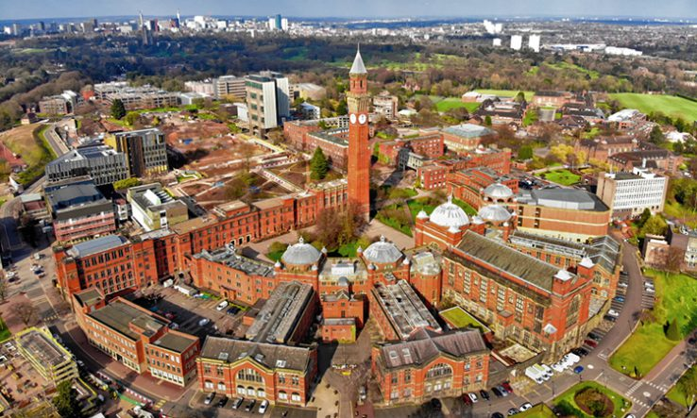
University of Birmingham (1998-2003)

Slide 3
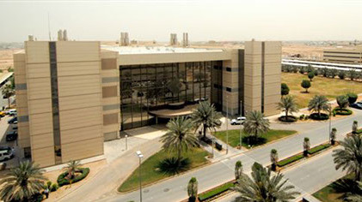
King Abdulaziz City for Science and Technology (KACST) (2003-2006)

Slide 4
Clinical Research and Data Management Course (2013)

Slide 5
King Abdulaziz Medical City (2013)

Slide 6
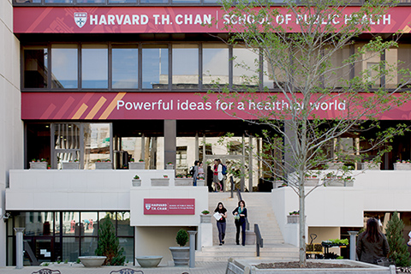
Harvard TH Chan School of Public Health (2019)

Slide 7
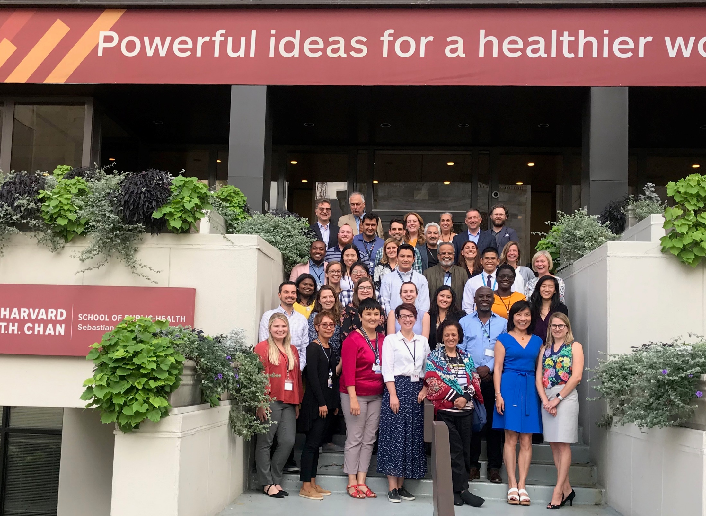

Slide 8
ميثاق أخلاقيات البحث العلمي
الاستاذ الدكتور / ناصر بن محمد الداغري
عميد كلية العلوم

Slide 9
محاور المحاضرة
1- قيم وممارسات البحث العلمي
2- مواد وقواعد عامة
3- التزامات الجامعة
4- التزامات الباحثين
5- الملكية الفكرية
6-الباحثون والمجتمع
7-البيانات والمعلومات والنتائج
8-الالتزامات نحو المبحوثين
9-البحوث على الانسان
10-البحوث على الحيوان والنبات

Slide 10
المادة الأولى:
يلتزم العاملون في البحث العلمي في الجامعة بالقيم والممارسات الآتية:
الأمانة.
النزاهة.
المساواة.
الموضوعية.
الحرية الأكاديمية.
الانفتاح.
الدقة.

Slide 11
السرية والخصوصية.
الشفافية والمساءلة.
الإشراف البحثي المسؤول.
المسؤولية تجاه المجتمع.
الجدارة.
المشروعية القانونية.
العناية بالإنسان.
العناية بالحيوان.

Slide 12
المادة الثانية:
مواد وقواعد عامة:
قواعد أخلاقيات البحث العلمي "هي مجموعة المبادئ والقيم والإجراءات السلوكية التي تساعد جميع العاملين في البحث العلمي والمبحوثين وأصحاب العلاقة على التمييز بين ما هو مقبول، وما هو غير مقبول من النشاطات والممارسات المتعلقة بالبحث العلمي وتطبيقها والامتثال لها عملياً".

Slide 13
الهدف العام من "قواعد أخلاقيات البحث العلمي"، هو توفير إطار عام من المبادئ، والقيم والسلوكيات والإجراءات للالتزام بها من قبل جميع العاملين في البحث العلمي ليكون البحث العلمي في جامعة الملك سعود متوافقاً مع المعايير وأفضل الممارسات العالمية، وأن تكون هذه القواعد مرجعاً ومرشداً لهم وأساساً لتقييم سلوكهم، أو مساءلتهم.

Slide 14
تُطبَّق "قواعد أخلاقيات البحث العلمي" على منسوبي جامعة الملك سعود من أعضاء هيئة التدريس، ومَنْ في حكمهم، وكذلك على الباحثين، والطلاب، وجميع مَنْ يتعاون، أو يتعاقد مع الجامعة في مجال البحث العلمي ويلتزم الجميع بتطبيقها.

Slide 15
على جميع مَنْ يعمل في البحث العلمي أن يلتزم أعلى معايير الأداء والأخلاقيات والممارسات الجيدة، وأن يكونوا على دراية تامة بـ "قواعد أخلاقيات البحث العلمي".
يلتزم جميع العاملين في البحث العلمي بالعمل نحو دعم ما فيه خير للمجتمع والمصلحة العامة، ومنع أو تخفيف الأضرار المجتمعية من خلال البحث العلمي.
على جميع العاملين في البحث العلمي الإلمام بالأنظمة واللوائح والسياسات المؤسسية المتعلقة في البحث العلمي والتقيُّد بها.

Slide 16
يخضع لـ"قواعد أخلاقيات البحث العلمي" كل منتج علمي شاملاً الكتب، والأبحاث المنشورة في الدوريات العلمية، وأبحاث الطلاب، والرسائل، والأطروحات، والأعمال المنشورة في وقائع المؤتمرات، والمقالات العلمية، والتقارير، أو الدراسات المطبوعة، أو المنشورة، وبراءات الاختراع، والبيانات المصورة، أو الكتالوجات، وإنتاج الفنون التشكيلية، وإنتاج البرامج الحاسوبية، وتصميم قواعد البيانات، وكل ما يُنشر في صفحات الإنترنت، ووسائل الإعلام، والمحاضرات العامة.

Slide 17
يلتزم جميع العاملين بالبحث العلمي بالجامعة الالتزام بالقواعد المتعلقة بتعارض المصالح المنصوص عليها في "نظام أخلاقيات البحث العلمي على الكائنات الحية" ولائحته التنفيذية، والإفصاح عن أي تعارض مالي في المصالح، أو في حال الحصول على منح مالية من الهيئات الحكومية والخاصة، أو الخيرية.

Slide 18
يلتزم جميع العاملين بالبحث العلمي بالجامعة في حال وجود علاقات بحثية، أو مالية مشتركة مع أية جهة ذات علاقة مباشرة بموضوع البحث الإفصاح عن تلك العلاقة للجامعة والأطراف الخارجية الأخرى التي قد يتم السعي إليها للحصول على دعم مالي للبحث، ويشمل المنافع المباشرة وغير المباشرة، مثل: الرعاية، أو الدعم المالي، أو توفير المواد، أو خلافه.

Slide 19
يلتزم جميع العاملين بالبحث العلمي بالجامعة بالحصول باستكمال التصاريح الضرورية في حال طلب تمويل للبحث من أطراف خارجية مع ضرورة إعلام الجامعة بذلك.
يلتزم جميع العاملين بالبحث العلمي بالجامعة مراعاة الضوابط الشرعية والأخلاقيات المهنية والأكاديمية عند إجراء بحوثهم.

Slide 20
يلتزم المشرفون على البحوث بتوعية الطلاب والباحثين المبتدئين بالمبادئ والسلوكيات الأخلاقية للبحث العلمي حسب ما ورد في هذه الوثيقة، وتوفير البيئة البحثية المناسبة، التي يتم من خلالها مناقشة القضايا المتعلقة بالقيم الأخلاقية بحُريّةٍ وشفافية.

Slide 21
المادة الثالثة: التزامات الجامعة :
تلتزم الجامعة بالتوعية بالأنظمة واللوائح والإجراءات التي تختص بأخلاقيات البحث العلمي، واتخاذ إجراءات تضمن تفسيرها ونشرها بين العاملين في البحث العلمي في الجامعة.
تلتزم الجامعة بأعلى المعايير والممارسات الأخلاقية، والأمانة العلمية، والنزاهة المهنية، في البحث العلمي، والمحافظة عليها، والتعامل بحزم مع أي تجاوزات سلوكية للباحثين بالجامعة.

Slide 22
تلتزم الجامعة بحماية المفاهيم والممارسات المتعلقة بالحرية الأكاديمية كأساس للنشاط البحثي بهدف إنتاج وتحصيل المعرفة، واختيار الباحثين لشركائهم في البحث، وذلك ضمن حدود الجامعة وإطار البيئة الأكاديمية والمجتمعية.
تلتزم الجامعة بتوفير وتهيئة المناخ الذي يسمح بالسلوك المسؤول والأخلاقي في مجال البحث العلمي.
تلتزم الجامعة بتوفير بيئة آمنة تسمح بإجراء بحوث علمية وبحماية سلامة الأفراد وعدم تعرضهم لأية أخطار متعلقة بالبحث العلمي.

Slide 23
تلتزم الجامعة بتوفير البيئة المناسبة التي تتصف بالكفاءة والتشجيع على البحث العلمي ورعايته، سواءً من المنظور الإداري والمالي، أم من خلال السياسات والأنظمة.
تلتزم الجامعة بتعزيز قدرة الباحثين والطلاب وتدريبهم على الممارسات الأخلاقية في مجال البحث العلمي.
تلتزم الجامعة بمنع إساءة استخدام سلطة الإشراف البحثي، ودعم احترام الفرد، وتقدير المتميزين.
تلتزم الجامعة بتوفير آلية وإجراءات مناسبة للتبليغ وللتعامل مع التجاوزات السلوكية في مجال البحث العلمي.

Slide 24
تلتزم الجامعة بتحديد العقوبات المناسبة لكلِّ مخالفة، أو إخلال لما ورد في "قواعد أخلاقيات البحث العلمي".
تلتزم الجامعة بعدم التمييز، أو التفرقة بين الأفراد والجماعات ذوي العلاقة بالبحث على أساس الجنس، أو الأصل، أو العِرق، أو الدين، أو العوامل الأخرى التي ليس لها علاقة بجدارتهم، أو نزاهتهم، أو مقدرتهم في مجال البحث العلمي.
تلتزم الجامعة بالمحافظة على العقود والاتفاقيات، وتحري الأمانة الفنية والمالية تجاه إدارة المشروعات البحثية، والبحث عن القيمة العلمية في الأعمال البحثية بغض النظر عن المنافع الشخصية.

Slide 25
يلتزم الباحثون باستخدام الطرق البحثية المناسبة، وأن يبنوا استنتاجاتهم على منهجية التفكير العلمي الناقد المؤصل، وأن يوثقوا النتائج والتفسيرات البحثية بكلِّ موضوعية.
يلتزم الباحثون بالأمانة في كل الممارسات البحثية، والالتزام بما تم الاتفاق عليه مع الجهات الداعمة والممولة للبحث.
يلتزم الباحثون بالإشارة إلى أي إسهامات للأفراد، أو المجموعات في مجال بحثهم.

Slide 26
المادة الرابعة: التزامات الباحثين :
يلتزم الباحثون بالموضوعية، وتجنُّب التحيُّز في كل الجوانب المتعلقة بالبحث العلمي.
يلتزم الباحثون والمشرفون على الأبحاث بالاطلاع وبالدراية التامة بأنظمة الجامعة ولوائحها وإجراءاتها التي تخص البحث والنشر العلمي، والتأكد أن عملية البحث العلمي تتم وفق قواعد أخلاقيات البحث العلمي.

Slide 27
يلتزم الباحثون بالممارسات والإجراءات المتبعة بالجامعة، فيما يتعلق بنشر الأعمال الأكاديمية وإتاحتها على النحو الذي يحقق مصالح الجامعة، بما يتوافق مع الأنظمة واللوائح.
يلتزم الباحثون والمشرفون على الأبحاث باتباع السلوك المسؤول تجاه العمل البحثي، والتأكد من أن تصميم بحوثهم، أو البحوث التي يشرفون عليها تتم وفق سياسات ولوائح الجامعة التي تخص أخلاقيات البحث العلمي.

Slide 28
يلتزم الباحثون بتجنب إعطاء أي بيانات غير حقيقية، أو خادعة، وذلك فيما يتعلق بخبراتهم والتدريبات التي حصلوا عليها، وكفاءاتهم ودرجاتهم العلمية، والجوائز التي حصلوا عليها، وانتمائهم لجهة معينة، والخدمات التي يقدمونها، والمطبوعات التي أنتجوها.
يلتزم الباحثون باستخدام الحرية الأكاديمية بأسلوبٍ يتماشى مع السلوك الأمين والمسؤول خلال عملية البحث، وإنتاج المعرفة، والسعي نحو الحقيقة، إضافة إلى نشرها.

Slide 29
يلتزم الباحثون في حال ممارستهم لحقوقهم المتعلقة بالحرية الأكاديمية بأن يكونوا على قدر عالٍ من المسؤولية، وأن يأخذوا في الاعتبار عدم الإضرار بسمعة الجامعة وهيبتها، والمحافظة على انتظام وأمان سير العمل بها.
يلتزم الباحثون بالمسؤولية لضمان جودة العمل البحثي وسلامته على المبحوثين.

Slide 30
يلتزم الباحثون بالاعتراف والإشارة في بحوثهم إلى كُلِّ مَنْ ساهم في العمل البحثي حسب قواعد التأليف المنصوص عليها في مقدمة هذه الوثيقة.
يلتزم الباحثون بعدم إدراج اسم أي شخص كمؤلف لبحث، أو لكتاب منشور دون وجود إسهامات فعلية مؤثرة له في البحث، أو الكتاب طبقاً لتعريف المؤلفين الوارد بالمادة الثانية من هذه القواعد.

Slide 31
يلتزم الباحثون بإدراج أسماء جميع المشاركين في تأليف البحث عند نشره، بما في ذلك النشر الإلكتروني، كما يجب أن يحدد بيان التأليف المعتمد من المؤلفين أن الموقعين على البيان، فقط المؤلفون الفعليون للبحث، ويجب أن يتضمن البيان إقرار جميع المؤلفين بقيامهم بالاطلاع على النسخة النهائية للبحث التي تم تسليمها للنشر.

Slide 32
يلتزم الباحثون في المشاريع البحثية المشتركة الاتفاق فيما بينهم على النشر قبل إرسال البحث إلى الناشر، وتوعية الشركاء بجميع حقوقهم وواجباتهم، والفوائد المتبادلة، وإجراءات الانسحاب في أي مرحلة، والاتفاق فيما بينهم على النشر قبل إرسال البحث إلى الناشر، وذلك في وثيقة عقد البحث قبل بداية البحث العلمي.
يلتزم الباحثون بعدم تقديم أعمال بحثية متطابقة لأكثر من ناشر.

Slide 33
يلتزم الباحثون بعدم عرض نتائج البحث في وسائل الإعلام إلا بعد عرضها على مجموعة من المحكّمين المتخصصين في دوريات محكّمة، ويُستثنَى من ذلك الاتفاقيات التي تسمح بذلك.
يلتزم الباحثون عند استخدام بيانات ناتجة عن أبحاث الآخرين بهدف إجراء المزيد من الدراسات والتحليلات بالإشارة بوضوح إلى مساهمات الباحثين الأصليين.

Slide 34
يلتزم الباحثون بالإشارة إلى الجهة الراعية أو الممولة للبحث عند نشر أبحاثهـم.
للباحثين والمبحوثين حق الانسحاب من العملية البحثية في حالة إبداء مبررات يقتنع بها رئيس الفريق والجهة الممولة.

Slide 35
التزامات المشرف:
الالتزام بالتوجيه المخلص والأمين لطلابه عن اختيار موضوع البحث (ماجستير، دكتوراه، متطلبات تخرج)، بحيث تتوافر فيه صفات الأصالة، والجدة، والقابلية للتطبيق، حتى يعود بالفائدة على الفرد والمجتمع.
تفعيل العمل البحثي الجماعي، والمشاركة فيه (ماجستير، دكتوراه، متطلبات تخرج).
ألا يستغل سلطته بوصفه أستاذاً في تسخير الطالب، وابتزازه.
ألا يبخل على طلابه بالمساندة، وتقديم المساعدة؛ لإنجاز ما يكلِّفهم به من واجبات، أو مشروعات، أو بحوث.

Slide 36
تدريب الطالب وتأهيله لتحمُّل مسؤولية بحثه بما يشمله من آراء، وتحليلات، ونتائج، وتوصيات.
تنمية سمات وخصائص الباحث العلمي في الطالب، ولاسيما الجدية، والصبر، والمثابرة، والأمانة العلمية، وحفظ حقوق الملكية، وتقدير جهود الآخرين، واحترام الآراء، إلخ.
تحري العدل والمساواة بين الطلاب، والوقوف على مسافة واحدة منهم.

Slide 37
التزامات الطالب:
الجدية، والالتزام بالواجبات.
توخي الموضوعية والأمانة العلمية عند مناقشة الآراء وإصدار الأحكام، وتحري الدقة في النقل والاقتباس.
الالتزام بالقوانين واللوائح المتبعة نِظاماً بالجامعة.
الالتزام بما ورد بميثاق أخلاقيات البحث العلمي بالجامعة.
ممارسة الحرية الشخصية والأكاديمية، بما لا يتعارض مع القِيم والأخلاق الجامعية.

Slide 38
المادة الخامسة: الملكية الفكرية:
يلتزم كُلُّ مَنْ يعمل بالبحث العلمي باحترام كافة الحقوق المتعلِّقة بالملكية الفكرية، ويترتب على ذلك عدم استخدام بيانات، أو أساليب، أو نتائج، أو أفكار منشورة بأسماء آخرين ونسبها إلى غير أصحابها على نحو يتعارض مع الأنظمة واللوائح، أو القيم الأخلاقية، كما يحظر الاعتداء على أفكار الآخرين ونسبها إلى غير أصحابها.

Slide 39
يلتزم كُلُّ مَنْ يعمل بالبحث العلمي بتشجيع ودعم الأبحاث الإبداعية والمبتكرة، والعمل على تسجيل الابتكارات والاختراعات المنبثقة من البحوث العلمية، والعمل على صيانة حقوق جميع الأطراف المشاركة، والحث على الاستفادة من تلك الأبحاث، مع ضمان التوزيع العادل لما ينتج عنها من منافع وفق العقود المبرمة مسبقاً بين الشركاء في البحث العلمي.

Slide 40
يلتزم كُلُّ مَنْ يعمل بالبحث العلمي بعدم إجراء أي تعديل على المصنفات ذات حقوق الملكية والمسجلة، ومنع أي حذف، أو تغيير، أو إضافة، أو تحريف، أو تشويه، أو أي مساس آخر.
يلتزم كُلُّ مَنْ يعمل بالبحث العلمي بملكية جامعة الملك سعود للأعمال التي تم إنجازها كأعمال مؤسسية، مثل أعمال التأليف التي لا يمكن أن تُعزَى إلى مؤلف واحدٍ، أو إلى عدة مؤلفين منفصلين.

Slide 41
تلتزم الجامعة بعدم الإخلال بحقوق المؤلفين عند استخدام وإعادة إنتاج، أو نشر المواد التي ساهموا في إنتاجها، وآلت ملكيتها للجامعة.
تؤول الاكتشافات العلمية والاختراعات التي يتوصل إليها الباحثون أثناء عملهم بالجامعة إلى جامعة الملك سعود مع حفظ حقوق الباحثين الأصليين.

Slide 42
يلتزم كُلُّ مَنْ يعمل بالبحث العلمي، الذين يتركون الخدمة بجامعة الملك سعود، بعدم إفشاء أسرار الأبحاث العلمية، والاكتشافات، والاختراعات، التي يعرفونها من خلال عملهم بالجامعة.
يجب ألا تتعارض هذه القواعد مع التزامات الجامعة بالوفاء بتعهداتها مع أيٍّ من الأطراف الخارجية، بما في ذلك اتفاقيات رعاية الأبحاث، من المؤسسات الداعمة، واتفاقيات الترخيص، وما شابه ذلك.

Slide 43
تكون ملكية الرسائل بعد مناقشتها وما نتج عنها من أبحاث، أو اكتشافات، أو برامج حاسوبية، للجامعة، ويحق للجامعة إتاحتها للاستخدامات البحثية، والمراجعة العلمية.
يجب على الطالب عند نشره للرسالة، أو جزء منها، الإشارة إلى انتمائه لجامعة الملك سعود.

Slide 44
يجب على الطالب عند نشر رسالته، أو جزء منها، إظهار اسم المشرف، أو لجنة الإشراف ما لم يتم الاتفاق بين الأطراف على خلاف ذلك.
لا يجوز للمشرف، أو لجنة الإشراف، نشر أي جزء من الرسالة دون إظهار اسم الطالب كمشارك في البحث.
لا يجوز للطالب الامتناع عن نشر أبحاث مستله من الرسالة بناءً على طلب المشرف، أو لجنة الإشراف بما لا يتعارض مع أصول البحث العلمي.
يتم الاتفاق بين الأطراف على ترتيب وضع الأسماء على الأجزاء المنشورة من الرسالة حسب نسبة المشاركة في البحث.

Slide 45
المادة السادسة: الباحثون والمجتمع:
يلتزم جميع من يعمل في البحث العلمي عند تقديم الاستشارات العلمية تحري الدقة، وأن يبنوا ما يصرحون به عن نتائج البحوث، أو المراجع، أو الممارسات العلمية، بما يتوافق مع "قواعد أخلاقيات البحث العلمي".
يلتزم جميع مَنْ يعمل في البحث العلمي بعدم تشويه صورة أفراد، أو جماعات بعينها مهما كانت مخالفات هؤلاء الأفراد، أو الجماعات في الرأي للقائمين على تلك الأبحاث، بل يُوجَّه البحث للنقد البنَّاء الذي يرقى بالإنسانية.

Slide 46
يلتزم جميعُ مَنْ يعمل في البحث العلمي الراغبين في الانضمام إلى شراكات بحثية من خارج الجامعة (محلية، أو دولية) الإلمام والوعي التام بالسياسة البحثية والتوثيقية الخاصة بالمؤسسات المزمع إبرام الشراكة البحثية معها، مثل سياسة الملكية الفكرية في تلك المؤسسات.
يلتزم جميعُ مَنْ يعمل في البحث العلمي بالمحافظة على البيئة، والحد من التلوث البيئي، وتوخي الحذر في عدم إجراء تجارب وبحوث قد تؤذي البيئة.

Slide 47
المادة السابعة: البيانات والمعلومات والنتائج:
يلتزم جميع مَنْ يعمل في البحث العلمي باحترام الخصوصية، وسرية البيانات والمعلومات، وأن يتم التعامل مع كل البيانات والمعلومات التي يحصلون عليها على نحو أخلاقي بما يتوافق مع اللوائح والأنظمة المعمول بها في وزارة التعليم العالي.
تلتزم الجامعة بعدم الإفصاح عن البيانات والمعلومات الشخصية والرسمية التي يتم الاطلاع عليها، أو إتاحتها عن طريق أيٍّ من الجهات التابعة لها، لأيِّ طرف ثالث دون الحصول على موافقة خطية ممن لهم الصلاحية، ما لم يكن الإفصاح مطلوبًا قانونيًا.

Slide 48
يلتزم جميع مَنْ يعمل في البحث العلمي في حال التعامل مع البيانات ذات الطبيعة السرية التي قد يتم الحصول عليها، على سبيل المثال عن طريق سجلات المرضى، أو من خلال قوائم استقصاء معيَّنة بسرية هذه البيانات، وخصوصيتها، ويحظر عليهم استخدام مثل هذه البيانات لمنفعتهم الشخصية، أو لمنفعة طرف ثالث، أو لأي هدف آخر غير الهدف البحثي الذي جُمعت من أجله.
يلتزم جميع العاملين في البحث العلمي بالاحتفاظ بسجل دقيق ومنظَّم وموثق للإجراءات البحثية التي يتبعونها، والنتائج التي يحصلون عليها سواء النهائية، أو المرحلية، وأن يكون ذلك قابلاً للفحص والتدقيق من الجهات ذات الصلاحية في الجامعة.

Slide 49
يلتزم جميع مَنْ يعمل في البحث العلمي بإتاحة البيانات البحثية الأولية، أو الأدلة بعد تحكيمها ونشرها بعد اكتمال البحث لبقية الباحثين؛ من أجل التحقق، أو استخدامها في أبحاث أخرى، وذلك لمدةٍ زمنيةٍ كافية، التي غالبًا ما تكون 10 سنوات، وفي المشروعات الطبية، أو الاجتماعية، والبيئية، والأثرية الكبيرة، تكون المدة 20 سنة، أو أكثر، ما لم يكن هناك سبب تنظيمي، أو قانوني يمنع ذلك.

Slide 50
يلتزم الباحثون بالاحتفاظ بالبيانات الأصلية للبحث بداخل القسم الأكاديمي، أو وحدة الأبحاث التي أُجْرِيَ البحث بها، ويمكن لِكُلِّ باحث الاحتفاظ بنسخٍ من تلك البيانات.
يلتزم الباحثون في حال الحصول على البيانات البحثية بوساطة قواعد البيانات المدفوعة القيمة، أو عن طريق الاتفاقيات التعاقدية، بالاحتفاظ بالرابط الإلكتروني الخاص بموقع البيانات الأصلية، أو المعلومات الأساسية.
يلتزم الباحثون بضمان حماية سرية بيانات التي يتم استخدامها بالبحث عند الاحتفاظ بها في أنظمة الحاسب الآلي بالوسائط الإلكترونية.

Slide 51
يلتزم الباحثون بعدم القيام، أو المشاركة في أعمال نسخٍ غير مصرح بها للبيانات، أو الأوراق، أو أي برامج للحاسب الآلي.
يلتزم الباحثون بعدم تدوير، أو إعطاء البيانات التي يتم استخدامها بالبحث للآخرين إلا بعد موافقة كتابية من الأفراد، أو الجهة التي زودت هذه البيانات.

Slide 52
المادة الثامنة: الالتزامات نحو المبحوثين:
يلتزم العاملون في البحث العلمي بشرح التجربة للمبحوثين، وبيان أهدافها، وطرق العمل والمخاطر بصورة واضحة، وبلغة مناسبة لمستوى المبحوثين، ويتم تسجيل موافقتهم خطياً في نموذج خاص بذلك.
يلتزم الباحثون بعدم إرغام المبحوثين، أو ممارسة أية ضغوط عليهم للاشتراك في البحوث، سواء بالتهديد، أو الإغراء، أو بأيِّ شكلٍ آخر من الأشكال.

Slide 53
يلتزم الباحثون باحترام حق الأفراد في رفض المشاركة في البحوث كمبحوثين، أو الانسحاب من المشاركة دون التعرض لهم، أو المساس بهم في أية مرحلة من مراحل البحث.
يلتزم الباحثون في حال نشوء تعارض بين مصالح الباحثين والمبحوثين بإعطاء الأولوية لمصالح المبحوثين.
يلتزم الباحثون بإخبار المبحوثين عن درجة السرية التي سيتم التعامل بها مع المواد التي يقدمونها قبل المشاركة في البحث.

Slide 54
يلتزم الباحثون بأن يتم البحث في الوقت والمكان المناسبين للمبحوثين بحيث لا يترتب أي ضرر لهم بأي شكلٍ من الأشكال.
يلتزم الباحثون بأن تكون طريقة تسجيل بيانات أو معلومات المبحوثين، مثل: تسجيلات الفيديو، أو الصوت، أو خلافه، مريحة، ومناسبة، ويوافق عليها المبحوثون، أو مَنْ ينوبون عنهم كوكلائهم، وذلك كتابةً قبل بدء البحث.
يلتزم الباحثون بعدم الإفراط، أو المبالغة في استنفاد طاقة المبحوثين، وأن تكون المقابلات في أوقات محددة لا ترهقهم بشكل عام.

Slide 55
المادة التاسعة: البحوث على الانسان:
تلتزم الجامعة وجميع مَنْ يعمل في البحث العلمي بجميع الأنظمة المتعلِّقة بالبحوث على الإنسان، ولوائحها التنفيذية النافذة في الدولة.
تُبنَى الموافقة على إجراء البحث على الإنسان على مراعاة حقه في الحياة الطبيعية وسلامته من جميع أنواع الأذى وفقاً لأحكام الشريعة الإسلامية.

Slide 56
يلتزم الباحثون بأن تكون مصلحة الإنسان - الذي يُجرَى عليه البحث - المتوقعة، أو المنتظرة من إجراء التجربة، أو البحث العلمي عليه، أكبر من الضرر المحتمل حدوثه.
يلتزم الباحثون بعدم استغلال ظروف الإنسان الذي يُجرَى عليه البحث بأيِّ شكلٍ من الأشكال، وألا يكون تحت أي نوع من الإكراه، أو الاستغلال.

Slide 57
يلتزم الباحثون بأخذ الموافقة بعد التبصير عند إجراء البحوث على الأنسجة والخلايا الحية والأجزاء المنفصلة، ويشمل ذلك الخلايا الجذعية المستخلصة من الحبل السري، أو الخلايا الجذعية الكهلة.
يلتزم الباحثون بعدم إجراء البحث على القاصر، أو ناقص الأهلية، أو المعاق إلا إذا كانت هناك مصلحة لهذه الفئات.

Slide 58
يلتزم الباحثون بعدم استخدام المرأة الحامل والجنين وناتج الحمل في البحث العلمي إلا وفق الضوابط التي تحددها اللائحة التنفيذية لنظام البحث على المخلوقات الحية.
يلتزم الباحثون بالشروط والضوابط التي تحددها اللائحة التنفيذية لنظام البحث على المخلوقات الحية عند إجراء البحوث التي تتطلب نقل واستغلال الخلايا والأنسجة والمشتقات الداخلة في تكوين النطف والأمشاج واللقاح الآدمي.

Slide 59
المادة العاشرة: البحوث على الحيوان والنبات:
استخدام الحيوانات لأغراض البحث العلمي بالوسائل التجريبية العلمية، وبطرقٍ لا تسبب ألماً غير معتاد للحيوانات المجرى عليها البحث.
أن يقتصر استخدام الحيوان على البحوث التي لا يمكن أن تحقق أهدافها دون هذا الاستخدام.
عدم الاستخدام السلبي للحيوان المهدَّد بالانقراض.

Slide 60
التخلُّص من حيوانات التجارب بعد انتهاء التجربة بصورةٍ آمنة.
اتخاذ الإجراءات والاحتياطات الضرورية عند اشتمال البحث على تجارب تحوير وراثي لمنع تسرب الكائنات المحورة وراثياً من المختبرات التي يُجرَى فيها البحث.
اتباع الأنظمة والإجراءات المنظمة للتعامل مع الكائنات المحورة وراثياً.
عدم استخدام النباتات التي تضر بالتوازن البيئي للغطاء النباتي، وكذلك النباتات المهددة بالانقراض.

Slide 61
Thank You
ناصر بن محمد الداغري

Slide 62
QUESTIONS

